Slide 1

Sigurnost računala i podataka
Mario Čagalj
Sveučilište u Splitu
18.10.2011.

Slide 2
Cryptographic Tools
Computer Security: Principles and Practice
by William Stallings and Lawrie Brown
Produced by Mario Čagalj

Slide 3
Uvod
Kriptografski algoritmi su važan element u provedbi sigurnosnih službi (npr. CIA)
U ovom predavanju pregledati različite tipove kriptografskih algoritama (uključujući i njihovu primjenjivost)
Simetrična enkripcija (šifriranje)
Javni-ključ (asimetrična) enkripcija
Digitalni potpisi i upravljanjem ključem (key management)
Kriptografske hash funkcije

Slide 4
Simetrična Enkripcija

Slide 5
Simetrična Enkripcija: Uvod
Univerzalna tehnika za pružanje povjerljivosti za obje transmisije (komunikacije) i pohranjenih podataka (DBs, datoteke)
Pet glavnih elemenata:
Plaintext (P)
Encryption algorithm (E[.])
Secret key (K)
Ciphertext (C)
Decryption algorithm (D[.])
Secret key K
Secret key K
Plaintext
input
P
Plaintext output
P=D[K,C]
Encryption algorithm
Ciphertext
C=E[K,P]
Decryption algorithm

Slide 6
Simetrična Enkripcija: Glavni elementi
Plaintext (P)
Izvorna poruka ili podatak koja je enkriptirana
Encryption algorithm (E[.])
Obavlja različite promjene (zamjene) on the input plaintext
Secret key (K)
Tajni ključ je također ulaz algoritmu enkriptiranja
Transformacije u plaintext-u su obavljene algoritmom ovise o ključu
Ciphertext (C)
Kodirana poruka proizvedena od šifrirane poruke ovisi o plaintext-u i tajnom ključu)
Decryption algorithm (D[.])
Uzima ciphertext i tajni tključ, i proizvodi originalni plaintext
Secret key K
Secret key K
Plaintext
input
P
Plaintext output
P=D[K,C]
Encryption algorithm
Ciphertext
C=E[K,P]
Decryption algorithm

Slide 7
Simetrična Enkripcija: Sigurnost korištenja
Dva uvjeta za sigurno korištenje:
Trebamo jak algoritam šifriranja (npr, napadač koji zna E[.] i C nije u mogućnosti dešifrirati C ili pronaći ključ K)
Pošiljatelj i primatelj moraju dobiti kopije tajnih ključeva na siguran način i moraju držati ključ na sigurnome
Primjer simetričnog šifriranja(DES algoritam šifriranja)
P = Bob’s salary is $25000--Tom’s salary is $15000.
K = 10 20 30 40 50 60 70 80
C = DES[K,P] = 8E 04 0F 1D 1C 02 21 CE A4 73 8A 2C B3 E8 49 B7 0E 4D 37 EF E6 F0 7B FE 8A 51 32 5A 14 EE 5D 36 C5 81 EF A6 17 C8 F8 77 6C D4 29 BC D5 0B B2 04

Slide 8
Napadač simetrične enkripcije
Dva opća pristupa: kriptoanaliza i brute-force napad
KRIPTOANALIZA
Iskoristiti načine algoritama šifriranja i opće značajke plaintex-ciphertext parova
Nastojanja da se nauče specifični plaintext-ovi ili tajni ključevi
Jednom kad je ključ ugrošen, sve buduće i prijašnje poruke enkriptirane tim ključom su također ugrožene
BRUTE-FORCE ATTACK (izravan i jednostavan)
Nabavite jedan(plaintext, ciphertext) par
Isprobajte sve moguće kandidate za ključ K’ i provjeriti da li je P == D[K’,C]
U prosjeku,polovica svih mogućih ključeva moraju biti isprobani. Zašto?

Slide 9
Brute-Force Attack
Candidate keys
Bins and urn model
Prosječno vrijeme za razbijanje (računalna sigurnost)
Secret key
Secret key space
Key Size (bits) | Key Space | Time Required at 1 Decryption/μs | Time Required at 10⁶ Decryption/μs
32 | 2³² = 4.3 x 10⁹ | 2³¹ μs = 35.8 min | 2.15 miliseconds
56 | 2⁵⁶ =7.2 x 10¹⁶ | 2⁵⁵ μs = 1142 years | 10 hours
128 | 2¹²⁸ =3.4 x 10³⁸ | 2¹²⁷ μs = 5.4 x 10²⁴ years | 5.4 x 10¹⁸ years
168 | 2¹⁶⁸ =3.7 x 10⁵⁰ | 2¹⁶⁷ μs = 5.9 x 10³⁶ years | 5.9 x 10³⁰ years

Slide 10
Data Encryption Standard (DES)
Data Encryption Standard (DES) je najraširenija korištena enkripcijska shema
Koristiti 64 bit plaintext blok i 56 bit-ni ključ za izradu 64 bit ciphertext bloka
Prihvaćen 1977 od US ‘National Institute of Standards and Tehnology’ (NIST) standardnog oglasa
DES se pokazalo nesigurnim,srpanj 1998 (brute-force attack)
Electronic Frontier Foundation namijenjen“DES cracker” stroj vrijedan $250,000
Otkrili su tajni ključ za 56 sati
56 bitni enkripcijski ključ je prekratak!
Međutim, nikakve druge kobne slabosti nisu prijavljene za sada

Slide 11
Tripple DES (3DES)
Uključuje ponavljanje DES algoritma tri puta, koristeći dva ili tri jedinstvena tajna ključa
Tajni ključ 56 x 2 = 112 or 56 x 3 = 168 bita
Standardiziran za uporabu u financijskim aplikacijama 1985
3DES sa 168-bitnim ključem je vrlo siguran i još uvijek u uporabi (npr. IPSec, Windows© XP EFS)
Nedostaci
Neučinkovit, kada s provede u softver (učinkovit u hardveru)
Oba DES i 3DES korite kratki 64-bitnu veličinu bloka
112- or 168-bit secret key K
112- or 168-bit secret key K
64-bit plaintext
P
3DES
64-bit ciphertext
C=3DES [K,P]
3DES
64-bit plaintext
P=3DES⁻¹[K,C]

Slide 12
Advanced Encryption Standard (AES)
3DES nije dovoljno dobar kandidat za dugotrajno korištenje
Godine 1997, NIST je izdao novi AES sa zahtjevima
Jakost sigurnosti jednaka ili bolja od 3DES
Značajno više učinkovitija
Povećana duljina bloka(128 bita)
‘Support key’ dužine 128, 192 i 256 bita
U studenom 2001 (od mnogih prijedloga) NIST je odabrao Rijndael kao AES
AES je danas rasprostranjeno se koristi u komercijalne usluge (npr., wireless security IEEE 802.11e)

Slide 13
Razlika DES, 3DES i AES
 | DES | 3DES | AES
Plaintext block size (bits) | 64 | 64 | 128
Ciphertext block size (bits) | 64 | 64 | 128
Key size (bits) | 56 | 112 or 168 | 128, 192, or 256
Secret key K
Secret key K
Plaintext
input
P
Plaintext output
P=D[K,C]
Encryption algorithm
Ciphertext
C=E[K,P]
Decryption algorithm

Slide 14
Sigurnosni problemi u praksi
Obično, plaintext poruka P je veća od 64 ili 128-bitnog bloka
Electronic Codebook (ECB) način šifriranja blok po blok
Drugi sigurni načini postojanja - CBC, OFB, CFB, CTR...
64/128 bits
P₁
P₂
P_{m}
K
Enc
K
Enc
K
Enc
Encryption
…
C₁
C₂
C_{m}
C₁
C₂
C_{m}
K
Dec
K
Dec
K
Dec
Decryption
…
P₁
P₂
P_{m}

Slide 15
Block vs. Stream Cipher
‘Block cipher’ procesi plaintext-ove unose u blokove fiksne veličine i proizvodi blokove ciphertext-a jednakih veličina za svaki blok plaintext-a
‘Stream cipher’ procesi unose elemente kontinuirano, stvarajući na izlaz jedan element u isto vrijeme (C_{i} = P_{i} XOR k_{i} (K) )
Brza enkripcija i učinkovita
Ne smije ponavljati
ključeve!
64/128 bits
P₁
P₂
P_{m}
K
Enc
K
Enc
K
Enc
Encryption
…
C₁
C₂
C_{m}
Pseudo-random
bit stream generator
Secret key K
Plaintext stream
Key stream k
Ciphertext stream
...
...

Slide 16
Autentičnost poruka

Slide 17
Autentičnost poruka: Uvod
Enkripcija štiti protiv pasivnih napada (snooping-njuškanje)
Autentičnost poruka štiti protiv aktivnih napada (krivotvorenje podataka i transakcija)
Potvrđivanjem da su primljene poruke autentične (nepromijenjene)
Poruka ‘source/origin’ je autentična
Također , mogućnost osiguranje isporuke poruka u vremenu i slijedu(1,2,3...)
Opći pristup
Autentične oznake su generirane i dodane u svakoj poruci u prijenosu
Poruka sama po sebe ne mora biti šifrirana

Slide 18
Kodovi autentičnosti poruka
Izvor i odredište dijele tajni ključ K
Izvor izračunava kod autentičnosti poruke (fiksne duljine) kao funkcija poruke m i zajedničkog ključa K: MAC_{m} = F(K, m)
Primatelj prima MAC_{m} i M i također računa MAC_{m} = F(K, m)
Ako su dva ista i ključ je tajan, primatelj prihvaća poruku m kao autentičnu
Source
Destination
Message m
Message m
Message m
K
Transmit
MAC algorithm
Compare
K
MAC algorithm
MAC_{m} = F(K, m)

Slide 19
Sigurne (Kriptografske) Hash Funkcije
Kao i kod MAC, hash funkcija prihvaća promjenjive veličine m za unos poruka i proizvodi fiksnu veličinu sažete poruke (hash vrijednost)
Za razliku od MAC, hash funkcija ne uzima tajni ključ kao ulazni
Za autentičnost poruke, ovjerena hash vrijednost je poslana sa porukom
... Message m of a variable length ...
Hash
function
h_{m} = H(m)
Hash value/message digest/hash code
(fixed length)

Slide 20
Autentičnost sa Hash Funkcijom
Osiguravanje autentičnosti poruke i povjerljivosti
H(.) detektira bilo kakvu promjenu u “hashed” poruci m
Doista, promjena u bio kojem dijelu m, rezultira različitu hash vrijednost
Source
Destination
m
m
E
D
m
H
ll
H(m)
H(m)
Compare
H
K
E[K, m ll H(m)]
K
Hash function
Encryption algorithm
Decryption algorithm

Slide 21
Autentičnost sa Hash Funkcijom
Samo za autentičnost poruke
E[K,H(m)] provodi MAC funkcionalnosti. Zašto?
Source
Destination
H
m
ll
m
Compare
H
E
D
E[K, H(m)]
Hash
function
K
K
Encryption algorithm
Decryption algorithm

Slide 22
Autentičnost sa Hash Funkcijom
Autentičnost poruke bez enkripcije
H(.) općenito je mnogo učinkovitija (brža) od enkripcije
Pretpostavka, izvor i odredište dijele tajnu S
Hash funkcija H(.) se često koristi sa javnim ključem na temelju kripto sustava za izradu digitalnih potpisa (npr. certifikati)
Source
Destination
ll
H
m
ll
m
S
Compare
ll
H
H(m ll S)
S
Hash
function

Slide 23
Zahtjevi Hash Funkcija
Hash funkcije proizvode jedinstven “fingerprint” datoteke poruke ili drugi blok podataka
H(.) prihvaća unos poruke proizvoljne veličine
H(.) proizvodi fiksnu duljinu jedinstvenih hash vrijednosti
Jednostavan za generiranje hash vrijednosti za svaku ulaznu poruku
One-way property
S obzirom na hash v.,računski je neisplativo pronaći m takav da H(m) = h
Gotovo je nemoguće pronaći poruku s obzirom na hash kod/vrijednost
Weak-collision resistance
S obzirom na m, praktički je nemoguće pronaći takav m kao H(m) = H(m)
Strong-collision resistance
Praktički je nemoguće pronaći (m, m) tako da H(m) = H(m)
Štiti protiv “the birthday attack”

Slide 24
Hash Funkcije
S obzirom a svojstva, hash vrijednost (sažeta poruka)može dokazati izvor i integritet poruke
Dva napada pristupa
Kriptoanaliza
Iskoristiti logičke slabosti u hash funkciji (napad na SHA-1)
Brute-force attack
Pokušaj više ulaza (m,m) za otkriti koliziju, tj. H(m)=H(m)
Snaga proporcionalna veličini hash koda (2^{n/2}, n-bit hash kod)
SHA najčešće korišteni hash algoritam
SHA-1 daje 160-bit hash vrijednost (snage 2⁸⁰, nedavno 2⁶⁹!)
Noviji SHA-384, SHA-512 pružaju poboljšanu veličinu i sigurnost
Druge hash funkcije MD2, MD4 (nisu u upotrebi) i MD5 (nezaštićene, ali i dalje se koriste)

Slide 25
Neke primjene Hash Funkcija
Password hashing
Pohranjivanje lozinke hash vrijednošću umjesto same lozinke
Napadač ne može obrnuti hash funkciju (jednosmjernost)
Osigurava integritet dijela softvera
Učinkoviti digitalni potpis (npr. digitalni certifikati)
Obveza sheme
Ponekad treba obvezati na poruke bez ikakvog otkrivanja (npr, ponuda u aukciji)

Slide 26
Javni ključ (Asimetričnost) Šifriranja

Slide 27
Public-Key vs. Symmetric Encryption
Simetrični ključ šifriranja K_{Enc} = K_{Dec}
Javni-ključ šifriranja K_{Enc} ≠ K_{Dec}
Plaintext
Encryption
Ciphertext
Decryption
Plaintext
Message
Channel
Key
Channel
K_{Enc}
K_{Dec}
Key Generation

Slide 28
Enkripcija Javnog-Ključa
Prvu javnost predložio je Diffie i Hellman 1976
Revolucionarni napredak u enkripciji
Kriptografija Javnog-Ključa je asimetrična
Uključuje korištenje dva zasebna ključa (simetričan samo jedan)
Javni ključ (svi na njega imaju pristup) and privatni ključ (zna ga samo vlasnik)
Ako je jedan ključ upotrebljen za enkripciju, drugi je upotrebljen za dekripciju(oba ključa mogu biti korištena za oboje, enkripciju i dekripciju)
Duboke posljedice u području povjerljivosti, distribucija ključa i autentikacija

Slide 29
Public-Key Crypto: Confidentiality
m
Encryption
c
Decryption
m
Message
Channel
Key
Channel
PU_{B}
PR_{B}
Key Generation
Source A
Destination B
Strana B generira par ključeva(PU_{B}, PR_{B})
PU_{B} – B’s javni ključ, PR_{B} – B’s privatni ključ
PU_{B} je javna infomacija (dostupan je svima, uključujući stranu A)
Privatni ključ PR_{B} poznat je samo strani B (A ne zna PR_{B})
Zaštita povjerljivosti A šalje tajnu poruku m strani B
A kriptira poruku m sa javnim ključem PU_{B}: c = E[PU_{B}, m]
B dekriptira c koristeći njegov privatni ključ PR_{B}: m=D[PR_{B}, c] = D[PR_{B}, E[PU_{B}, m]]
Nitko drugi ne može dekriptirat c (šifrirani tekst c) (samo B ima PR_{B})

Slide 30
Public-Key Crypto: Integrity
m
Encryption
c
Decryption
m
Message
Channel
Key
Channel
PR_{A}
PU_{A}
Key Generation
Source A
Destination B
Autentikacija i integritet: Objekt A želi poslati autentičnu poruku m objektu B
A kriptira m koristeći njegov privatni ključ PR_{A}: c = E[PR_{A}, m]
B dekriptira šifrirani tekst c koristeći javni ključ od A; PU_{A} : m = D[PU_{A}, c]
Samo A zna PR_{A}, tako samo A može proizvesti valjani (dešifrirajući) c – autentikaciju izvora
Cijela šifrirana poruka c služi kao digitalni potpis
Dodatno, nije moguće promjeniti m bez poznavanja privatnog ključa PR_{A}, onda je m također autentičan u smislu integriteta podataka
Je li povjerljivost poruke m sačuvana u ovom primjeru?

Slide 31
Public-Key Crypto: Confident. & Integrity
m
Encryption
c
Encryption
c’
Decryption
c
Decryption
m
PR_{A}
PU_{B}
PR_{B}
PU_{A}
Source A
Key Generation
Destination B
Key Generation
Povjerljivost i provjera autentičnosti: A želi poslati ovjerenu i tajnu poruku m strani B
Ovo možemo realizirati koristeći dva para (PU,PR) ključeva
A kriptira m na sljedeći način: c = E[PR_{A}, m], c’ = E[PU_{B,} E[PR_{A}, m]]
B dektiptira šifrirani tekst c na sljedeći način: c = D[PR_{B}, c’], m = D[PU_{A}, c]

Slide 32
Algoritmi javnog ključa
RSA (Rivest, Shamir, Adleman)
Razvijen u 1977
Jedini široko prihvaćen algoritam za krptiranje javnog ključa
Radi sigurnosti ključ ima veličinu > 1024-bit (300 decimalnih znamenki)
Diffie-Hellman algoritam razmjene ključa
Omogućava sigurnu razmjenu tajnog ključa (bez enkripcije)
Digital Signature Standard (DSS) – standard digitalnog potpisa
Pruža funkciju digitalnog potpisa sa hash funkcijom SHA-1
Elliptic curve cryptography (ECC)
Novi, sigurnost kao RSA samo sa puno manjim ključevima

Slide 33
Certificiranje Javnog-ključa
Jedna od ključnih uloga šifriranja javnog ključa je odrediti problem distribucije ključa
Distribucija javnih ključeva
Korištenje enkripcije javnog ključa za distribuciju tajnih ključeva
Javni ključ je javan ali “kako znamo da javni ključ pripada određenom korisniku”
To je riješeno pomoću certifikata autoriteta (Certificate Authority CA) – vlade ili financijske ustanove (npr. FINA in Hrvatskoj)
CA djeluje kao pouzdana treća strana i izdaje certifikate javnog ključa, koji se sastoje od javnog ključa i identifikatora korisnika (User ID), svi potpisani od strane CA (koristeći CA-ov javni ključ)
Korisnik može objaviti njegov certifikat(npr. na internetu)
Svatko može provjeriti njegov javni kljič služeći se pouzdanim potpisom (trusted signature)

Slide 34
Certificiranje Javnog-ključa
Certifikat strukture
Javni ključ
Javni vlasnikov ključ (User ID)
Certifikat izdavatelja
Datum izdavanja
Certifikat valjanosti
Druge info. (vrsta, standardi,...)
Digitalni potpis izdavatelja certifikata
X.509 standard
IPSec (mreža)
SSL (web)
S/MIME (email)...
Unsigned certificate
Hash
function
H
Certification
Authority’s (CA)
private key
E
Public-key encryption
algorithm
Signed certificate:
Recipient can verify
signature using CA’s
public key

Slide 35
Provjera Certifikata Javnog – Ključa
Hash
function
Bob’s ID
information
Bob’s public key PU_{B}
H
H
Certification Authority (CA) Info.
Compare
E
D
Generate hash value of
unsigned certificate
Signed certificate
Encrypt hash value
with CA’s private key PR_{CA} to form signature
Decrypt signature
with CA’s public key PU_{CA} to recover hash value
Create signed digital certificate
Use certificate to verify Bob’s public key PU_{B}

Slide 36
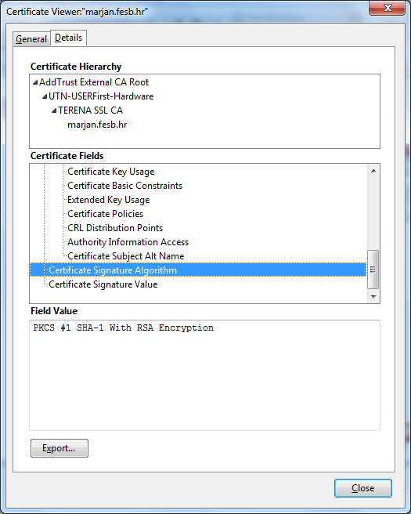
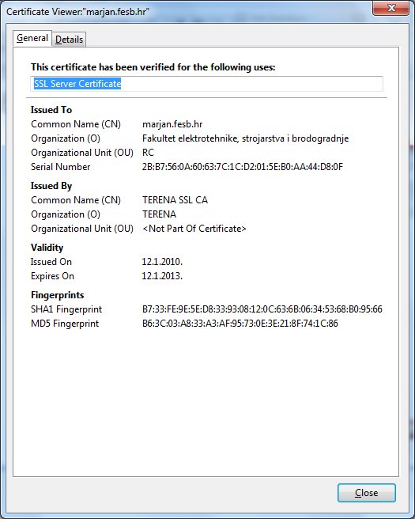
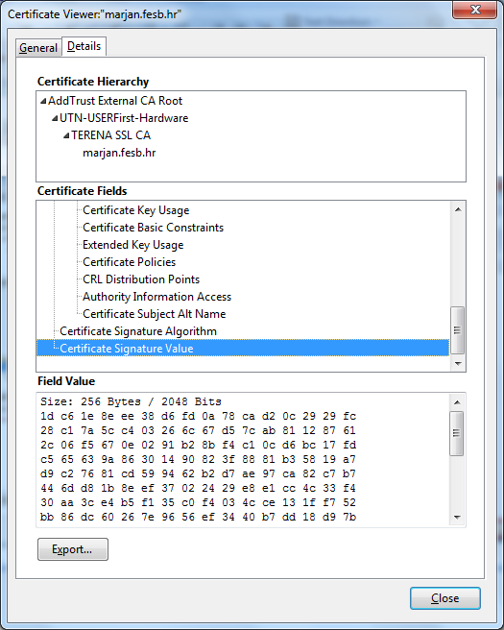
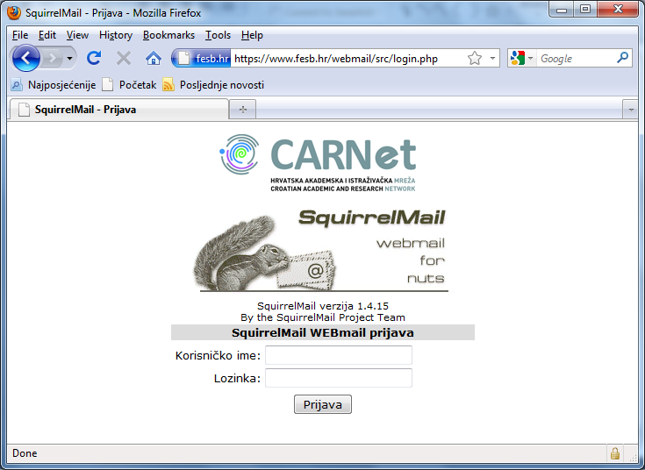
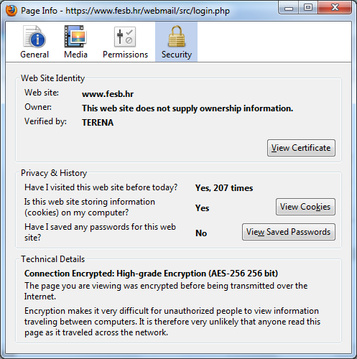
Certifikat Javnog-Ključa: Primjer

Slide 37
Digitalne omotnice (Envelopes)
Korištenje javnog ključa za šifriranje za distribuciju tajnih ključeva
Tajni ključevi su učinkovitiji i brži
B želi slati povjerljive poruke m prema A
A i B do ne dijele nikakav simetrični ključ
B drži autentični javni ključ PU_{A} od A
B priprema poruku m i proizvodi jednokratno(sesija) simetrični ključ K
B enkriptira m: c_{m} = E[K,m]
B enkriptira dio ključa K koristeći A’s PU_{A}: c_{K} = E[PU_{A},K]
B formira digitalnu omotnicu Env = (c_{m},c_{K}) i šalje prema A
Samo A je u mogućnosti dekriptirati dio ključa od c_{K} i stoga obnavlja izvornu poruku m od c_{m}
Primjer: Windows© XP Encrypting File System (EFS)

Slide 38
Digitalna omotnica (Envelopes)
Symmetric encryption
m
c_{m}=E[K,m]
E
Encryption process (sender B)
PU_{A}
Public-key encryption
One-time symmetric key
K
E
c_{K}=E[PU_{A},K]
Symmetric decryption
m
D
Decryption process (recipient A)
Public-key decryption
PR_{A}
D
K

Slide 39
Slučajni brojevi

Slide 40
Slučajni brojevi
Igraju važnu ulogu u korištenju enkripcija
Koristi se u generaciji
Ključevi se koriste u oba simetrična i javna-ključa za šifriranje
Stream ključevi u slijednoj šifri
Provjera autentičnosti protokola
Osigurava tokene...
Zahtjevi
Slučajnost – na temelju statističkih testova za ravnomjernost i neovisnost
Nepredvidivost – suksesivne vrijednosti koje nisu povezane sa prethodnim (zahtjeva neki hardver generator, nije uvijek u upotrebi)

Slide 41
Pseudoslučajni i Slučajni brojevi
Često korištena algoritamska tehnika za stvaranje pseudoslučajnih brojeva
Koji zadovoljava statističke testove slučajnosti
No, vjerojatno će biti predvidljiv
Npr., šifrirati dani slučajni broj n puta s tajnim ključem
Pravi slučajni generatori brojeva koriste nedeterministička izvora
Na primjer zračenja, plinsko pražnjenje, curenje kondenzatora (prirodnih procesa i fenomena)
Sve više se pruža na modernim procesorima

Slide 42
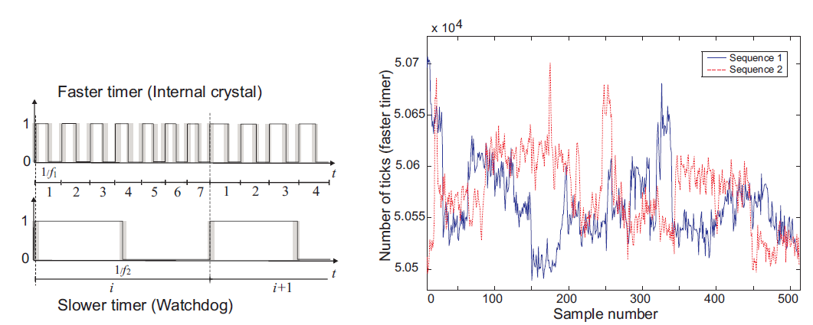
Primjer: Oscilator kao RNG
Frekvencijska nestabilnost oscilatora
Meshnetics ZigBee processors equipped with two usable oscillators, an Internal Calibrated RC Oscillator (4 MHz) and aWatchdog Oscillator (128 kHz).

Slide 43
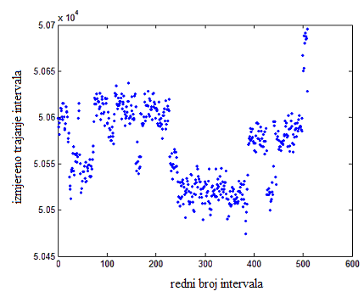
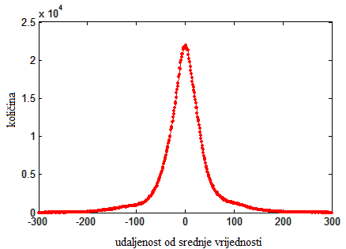
Primjer: Oscilator kao RNG
Slučajan ali ne i nepredvidljiv
Analiza trajanja pojedinih intervala
Nepredvidivo– susjedni intervali iz grupa
Distribucija odstupanja trajanja intervala od srednje vrijednosti (good statistical properties – randomness)

Slide 44
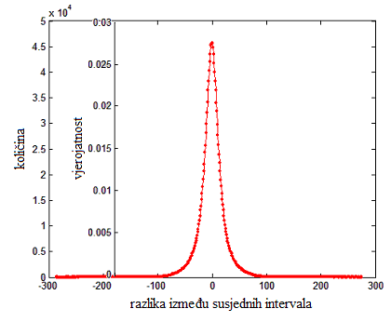
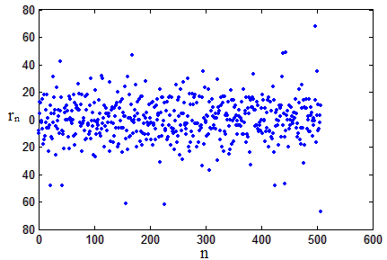
Primjer: Oscilator kao RNG
Možemo li poboljšati promatrajući razliku između R trajanja T susjednih intervala (r_{n} = T_{n+1} - T_{n}, n=1,2,...)

Slide 45
Rezime
Predstavljanje kriptografskih algoritama
Simetrična enkripcija algoritama za povjerljivost
Enkripcija algoritama za povjerljivost
Autentičnost poruka & hash funkcije
Javni -ključ enkripcije
Digitalni potpisi and upravljanje ključem
Slučajni brojevi

